Slide 1
Desde otra instancia de VS
Proyecto MVC .NET
Instalar
Microsoft.AspNet.WebApi.Client
jQuery.jqGrid

Slide 2
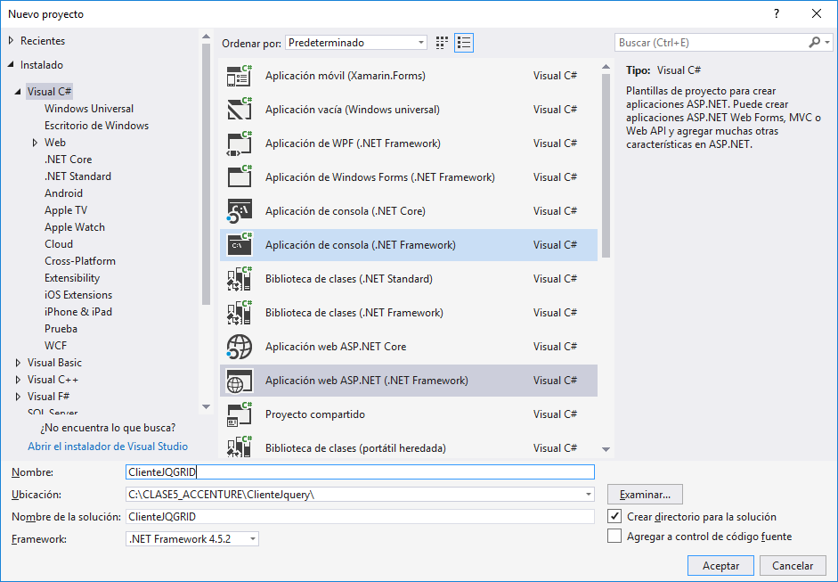
Desde otra instancia de VS
Plantilla MVC

Slide 3
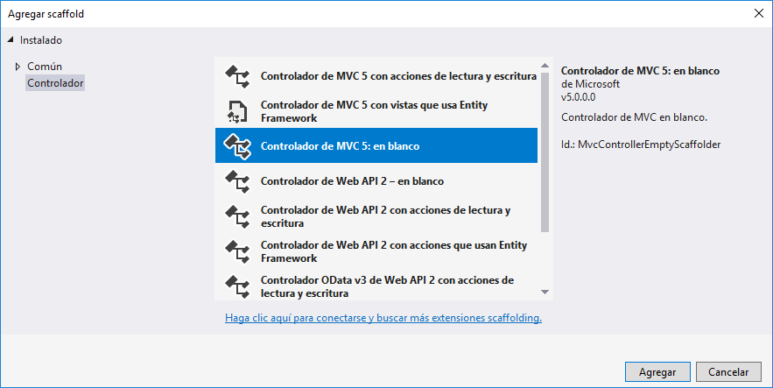
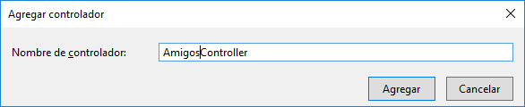
CONSUMIR DESDE JQUERY
Crear controller JQController /comun – empty

Slide 4
CONSUMIR DESDE .NET
En Models, crear Clase Persona:
public class Persona
{
public int ID { get; set; }
public string Apellido { get; set; }
public string Nombre { get; set; }
}

Slide 5
CONSUMIR DESDE JQUERY - JQGRID
En la clase AmigosController:
public JsonResult Get( string sidx, // Columna string sord, // Orden int page, //Pagina int rows //Filas )
{
// indice para la pagina
int pageIndex = Convert.ToInt32(page) - 1;
// tamaño de filas
int pageSize = rows;
List<Persona> amigos = null;
using(var client = new HttpClient())
{ client.BaseAddress = new Uri("https://localhost:44389/api/PersonaAPI");
var responseTask = client.GetAsync("PersonaAPI");
responseTask.Wait();
var result = responseTask.Result;
if(result.IsSuccessStatusCode)
{ var readTask = result.Content.ReadAsAsync<List<Persona>>();
readTask.Wait();
amigos = readTask.Result;
}
else { ModelState.AddModelError(string.Empty,"Error de server."); }
}
// total de registros
int totalRecords = amigos.Count();
// total de paginas
var totalPages =
(int)Math.Ceiling((float)totalRecords / (float)rows);
var DatosJson = new { total = totalPages, page,records = totalRecords, rows = amigos };
return Json(DatosJson,JsonRequestBehavior.AllowGet);
}

Slide 6
CONSUMIR DESDE JQUERY - JQGRID
Archivo JavaScript: autores.js
$(function () {
$("#jqGrid").jqGrid({
url: "/Amigos/Get",
datatype: 'json',
mtype: 'Get',
colNames: ['ID', 'Apellido', 'Nombre'],
colModel:
[
{ key: true, name: 'ID', index: 'Codigo', editable: true, sortable: true },
{ key: false, name: 'Apellido', index: 'Apellido', editable: true, sortable: true, width: 180 },
{ key: false, name: 'Nombre', index: 'Nombre', editable: true, sortable: true, search: true }],
pager: jQuery('#jqControls'),
rowNum: 20,
rowList: [10, 20, 30, 40, 50],
height: '100%',
viewrecords: true,
caption: 'Listado de Amigos',
emptyrecords: 'No hay registros',
jsonReader: {
root: "rows",
page: "page",
total: "total",
records: "records",
repeatitems: false,
Id: "0"
},
autowidth: true,
multiselect: false
});
});

Slide 7
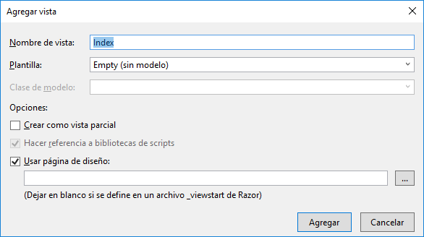
CONSUMIR DESDE JQUERY - JQGRID
Crear Vista de Index:

Slide 8
CONSUMIR DESDE JQUERY - JQGRID
Codigo :
<br />
<br />
<div>
<h2>amigos</h2>
<table id="jqGrid"></table>
<div id="jqControls"></div>
</div>
@* comprobar versiones de librerias *@
@section scripts{
<link href="~/Content/themes/base/jquery-ui.css" rel="stylesheet" />
<link href="~/Content/jquery.jqGrid/ui.jqgrid.css" rel="stylesheet" />
<script src="~/Scripts/jquery-ui-1.10.0.js"></script>
<script src="~/Scripts/i18n/grid.locale-en.js"></script>
<script src="~/Scripts/jquery.jqGrid.min.js"></script>
<script src="~/Scripts/amigos.js"></script>
}

Slide 9
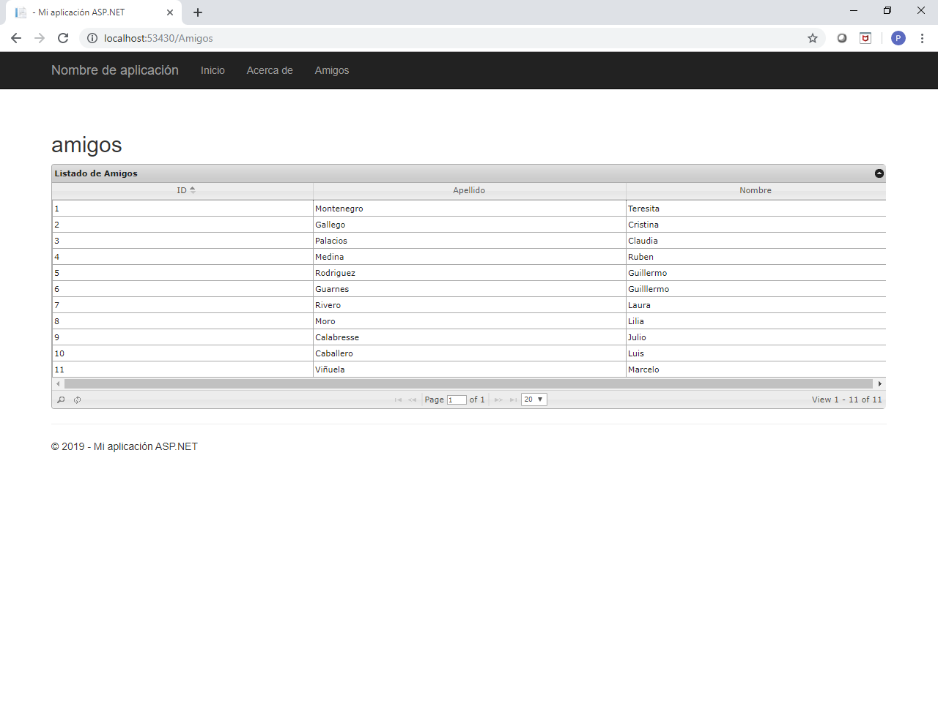
CONSUMIR DESDE JQUERY - JQGRID
En _Layout:
<li>@Html.ActionLink("Amigos", "Index", "Amigos")</li>
Ejecutar:

Slide 10
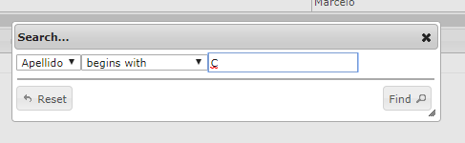
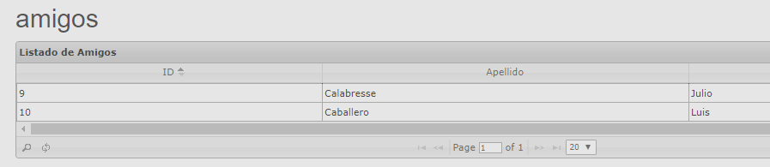
CONSUMIR DESDE JQUERY - JQGRID
Agregar en .js
autowidth: true,
loadonce: true,
multiselect: false
}).navGrid('#jqControls', { edit: false, add: false, del: false, search: true, refresh: true });
});
Ejecutar y buscar x Apellido que empiecen con C:

Slide 11
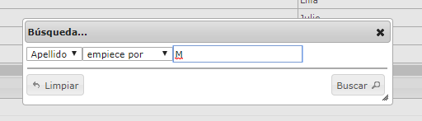
CONSUMIR DESDE JQUERY - JQGRID
Cambiar Idioma:
<script src="~/Scripts/i18n/grid.locale-es.js"></script>

